Slide 1
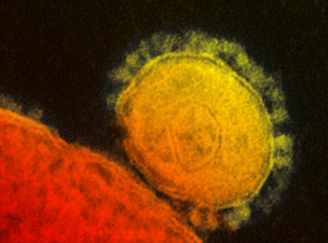
Pandémie COVID–19 (SARS-CoV-2)
III. Vaccinations & Covid-19
Robert COHEN
InfoVac-France
ACTIV
GPIP
CHI-Créteil
UPEC
MàJ-1er juin 2020

Slide 2
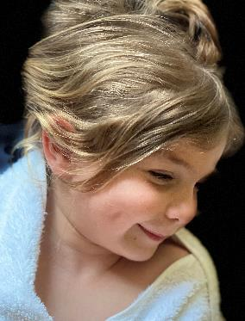
Vaccination & COVID-19
La pratique des vaccinations en période de pandémie
Les vaccins contre le SARS-CoV-2
Avertissement : Il persiste encore de très nombreuses inconnues sur
ce virus
cette pandémie
les traitements

Slide 3
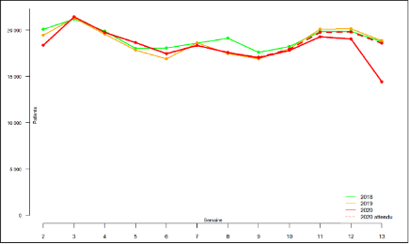
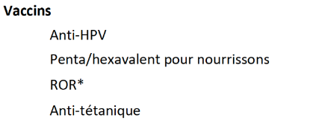
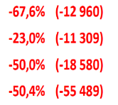
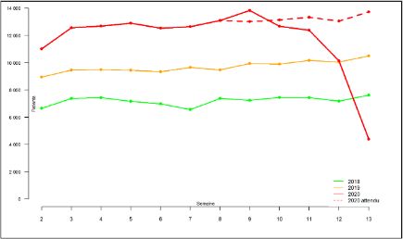
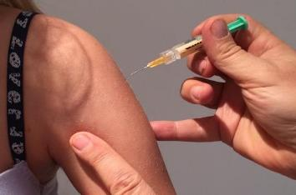
Vaccination Pandémie COVID-19 & couvertures vaccinales
Penta & Hexa
Papillomavirus
3

Slide 4
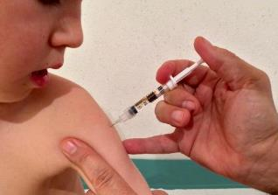
Vaccinations et COVID-19
La pandémie de COVID-19 ne contre-indique aucune vaccination
Une hypothèse suggère même un rôle protecteur du BCG (études en cours) et peut être des autres vaccins vivants
Le fait d’avoir contracté la maladie, d’avoir eu une PCR ou une sérologie positive ne contre-indique aucune vaccination. Il faut juste attendre la fin de la phase aiguë de la maladie (comme pour toutes les maladies infectieuses)
Toute diminution des couvertures vaccinales, tout retard de vaccination peut se traduire par une augmentation du nombre de cas, des épidémies, des hospitalisations, voire des décès en particulier pour la rougeole, la coqueluche, les infections graves à H. influenzae b, le méningocoque, le pneumocoque.
4

Slide 5
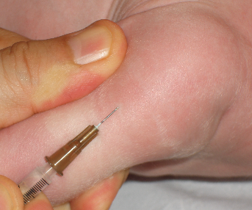
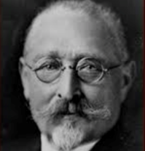
BCG et COVID-19
https://www.thelancet.com/pdfs/journals/lancet/PIIS0140-6736(20)31025-4.pdf
5

Slide 6
BCG et COVID-19
En plus de son effet protecteur contre la tuberculose, le BCG a des effets collatéraux positifs non-spécifiques sur le système immunitaire (trained immunity)
Ceci lui permet
d’exercer un rôle protecteur contre plusieurs infections, en particulier dans les pays en développement
D’être utilisé en routine, pour traiter le cancer de la vessie, en instillation vésicale
Cela a conduit à l’hypothèse que la vaccination par le BCG pourrait jouer un rôle dans la protection contre la COVID-19 .
https://www.thelancet.com/pdfs/journals/lancet/PIIS0140-6736(20)31025-4.pdf
6

Slide 7
BCG et COVID-19
Les mécanismes qui sous-tendent les effets collatéraux positifs du BCG sont maintenant mieux connus
Le BCG, comme d’autres vaccins vivants, induit des effets métaboliques et des changements épigénétiques qui
« entrainent » la réponse immunitaire innée
la renforce lors infections ultérieures
un processus appelé « immunité entrainée » (trained immunity )
Des essais randomisés sont en cours pour évaluer si le BCG réduit l'incidence et la gravité de la COVID-19 chez les soignants.
Jusqu'à ce que ces essais soient terminés, 4 raisons au moins pour ne pas modifier les recommandations actuelles et de ne pas l’utiliser hors recommandations :
https://science.sciencemag.org/content/352/6284/aaf1098.full
7

Slide 8
BCG et COVID-19
L’approvisionnement en BCG est déjà en tension : son utilisation excessive pourrait mettre en péril la protection des enfants contre la tuberculose dans les zones à haut risque.
L’efficacité du BCG sur la COVID-19 n’est pas démontrée et les conclusions des études épidémiologiques observationnelles suggérant une diminution de l’incidence de la COVID-19 dans les pays où le BCG est utilisé en routine ne sont pas des preuves suffisantes.
Il est peu probable qu'un vaccin BCG, administré durant l’enfance, continue à jouer un rôle sur l’immunité « entrainée » des adultes et puisse améliorer le pronostic des infections à Sars-CoV-2.
https://jamanetwork.com/journals/jama/fullarticle/2766182
Une surveillance de la sécurité lors des essais randomisés est nécessaire pour éliminer la possibilité d’une exacerbation de la COVID-19 chez une minorité de patients due à l’augmentation de l'immunité induite par le BCG.
https://science.sciencemag.org/content/352/6284/aaf1098.full
8

Slide 9
Vaccination anti-pneumococcique et COVID-19
Doit-on vacciner les adultes contre le pneumocoque (Prevenar13®, Pneumovax® ou séquence Prevenar13®-Pneumovax®) du fait de la pandémie ?
Non !!! Pas plus qu’avant mais certainement pas moins…
C’est une fois de plus la confusion entre la grippe qui favorise indiscutablement les infections à pneumocoque et le SARS- CoV-2 qui n’est pas connu pour induire ce type de complications, bien qu’une étude sur des autopsies, réalisée en Chine, le suggère.
Cependant, l’absence de vaccin contre le SARS-CoV2, la protection contre les autres infections respiratoires est particulièrement importante dans les populations à risques.
9

Slide 10
Vaccination antipneumococcique et COVID-19
Doit-on vacciner les adultes contre le pneumocoque (Prevenar13®, Pneumovax® ou séquence Prevenar13®-Pneumovax®) du fait de la pandémie ?
La vaccination anti-pneumococcique n'a pas d'influence directe sur l'évolution de la COVID-19 mais protège ces patients contre les infections à pneumocoques pouvant survenir comme complications d'autres infections respiratoires (comme la grippe).
Par contre, il est nécessaire de bien vacciner les patients à risque, tel qu’ils sont définis dans les recommandations officielles.
L’Académie de médecine suggère en plus « d’associer la vaccination antigrippale et la vaccination anti-pneumococcique chez les personnes âgées de plus de 65 ans, en raison de la gravité des infections invasives à pneumocoque sur ce terrain ».
10

Slide 11
Vaccination antigrippale et COVID-19
L’Académie de Médecine dans un communiqué publié le 13 Mai 2020 recommande une augmentation des couvertures vaccinales contre la grippe à l’Automne prochain .
« L’absence de vaccin contre le SARS-CoV-2 ne doit pas faire oublier qu’il existe un vaccin contre la grippe, certes inefficace contre la Covid-19, mais essentiel pour protéger la population contre une épidémie de grippe saisonnière sévère »
« Les incertitudes sur la survenue d’une deuxième vague de l’épidémie de Covid-19 et sur l’ampleur de la prochaine grippe saisonnière doivent faire envisager le scénario catastrophique dans lequel la conjonction des deux épidémies entrainerait un engorgement des services de réanimation et un nouveau pic de surmortalité́, en particulier dans les EHPAD. »
http://www.academie-medecine.fr/wp-content/uploads/2020/05/Face-à-la-Covid-19-vaccinons-contre-la-grippe-.pdf
11

Slide 12
Vaccination antigrippale et COVID-19
L’Académie nationale de médecine recommande :
« d’initier une campagne d’information de grande ampleur «grippe et Covid-19» pour sensibiliser la population aux risques d’une co-épidémie ;
d’associer la vaccination antigrippale et la vaccination antipneumococcique chez les personnes âgées de plus de 65 ans, en raison de la gravité des infections invasives à pneumocoque sur ce terrain ;
de rendre obligatoire la vaccination antigrippale pour tous les soignants et les personnels sociaux en contact avec les personnes vulnérables, en particulier dans les EHPAD, les institutions, les hôpitaux et les crèches ;
d’inscrire l’obligation pour les médecins de proposer la vaccination antigrippale à toutes les personnes consultantes »
InfoVac soutient ces propositions tout en étant réservé sur les obligations qu’elles comportent …sous condition que suffisamment de doses soient disponibles.
http://www.academie-medecine.fr/wp-content/uploads/2020/05/Face-à-la-Covid-19-vaccinons-contre-la-grippe-.pdf
12

Slide 13
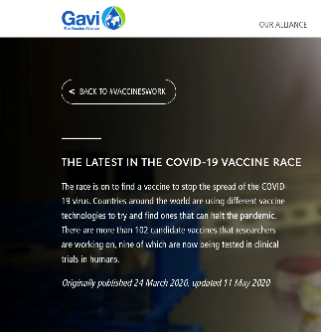
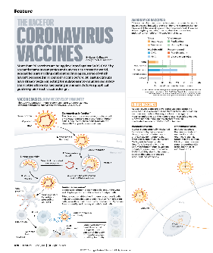
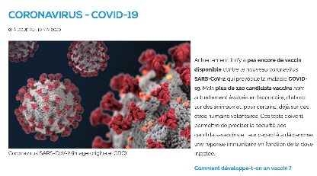
Vaccins contre le Sars-CoV-2 et la COVID-19
13

Slide 14
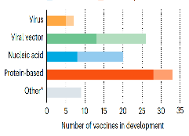
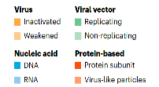
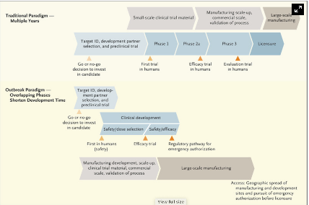
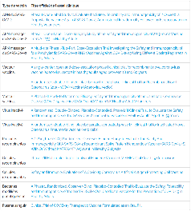
Vaccins contre le Sars-CoV-2
> 100 vaccins contre le SARS-CoV-2 sont en développement
Même si les essais cliniques ont commencé pour certains
Il faudra certainement encore de nombreux mois (2021)
avant qu’un ou plusieurs vaccins soient démontrés sûrs et efficaces
Et disponibles en quantité suffisante
pour être administrés
à la population générale
ou aux patients adultes à haut risques de
complications
d’exposition (personnel médical)
Tout venant
Références : InfoVac Suisse Mai 2020 & Nature | Vol 580 | 30 April 2020 | 577
Lurie N NEJM May 2020 https://www.nejm.org/doi/full/10.1056/NEJMp2005630?query=featured_home
14

Slide 15
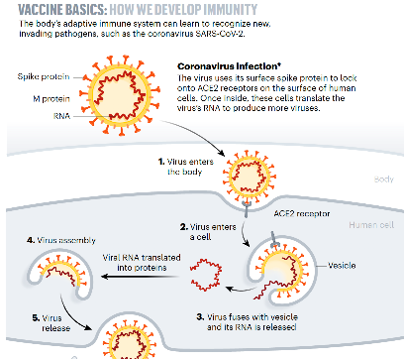
Vaccins contre le Sars-CoV-2 : cibles antigéniques
Les spicules de la surface des coronavirus (protéine S ou Spike) sont celles par lesquelles les virus s’attachent aux récepteurs
→ les clefs qui leur ouvrent la porte des cellules
Ces protéines sont bien reconnues par le système immunitaire humain – qui y réagit en induisant
des lymphocytes B producteurs d’anticorps
des lymphocytes T capables de détruire les cellules infectées
Ces antigènes vaccinaux vont donc se trouver, dans tous les candidats vaccins
vivants atténués
inactivés
portés par des vecteurs viraux
codés par leur ARN
Références InfoVac Suisse Mai 2020 & Nature | Vol 580 | 30 April 2020 | 577
15

Slide 16
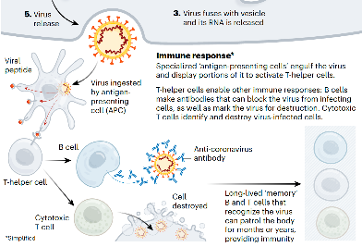
Vaccins contre le Sars-CoV-2 : Choix des défenses immunitaires à induire
Modèles animaux → la protection contre le SARSCov‐1 corrèle avec le taux d’anticorps neutralisants dirigés contre la protéine S – même si des anticorps contre d’autres antigènes peuvent aussi y parvenir
Malheureusement, il est difficile (impossible ?) d’induire seulement des anticorps neutralisants. Or les anticorps se fixant aux virus sans pour autant les neutraliser, peuvent être néfastes → Le rapport entre les anticorps neutralisants / non neutralisants pourrait donc être essentiel
Certaines études chez l’animal ont montré que la protection contre le SARS‐Cov‐2 pouvait aussi être atteinte par des vaccins induisant essentiellement des lymphocytes tueurs → Il est probable que ces vaccins agissent essentiellement contre les complications.
Références InfoVac Suisse Mai 2020 & Nature | Vol 580 | 30 April 2020 | 577
16

Slide 17
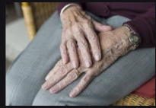
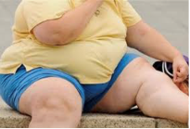
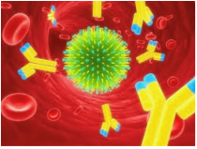
Vaccins contre le Sars-CoV-2 : Difficulté d’induire de bonnes réponses vaccinales chez les personnes vulnérables
Induire des réponses protectrices chez des volontaires en bonne santé est déjà difficile
Mais induire ces réponses chez des personnes fragilisées par le grand âge, l’obésité, la maladie ou les traitements qui freinent les défenses immunitaires, est bien plus difficile
Le vaccin contre la grippe nous le rappelle chaque année…et des vaccins avec des adjuvants particulièrement efficaces sont souvent nécessaires pour protéger ces populations
Références : InfoVac Suisse Mai 2020 & Nature | Vol 580 | 30 April 2020 | 577
Lurie N NEJM May 2020 https://www.nejm.org/doi/full/10.1056/NEJMp2005630?query=featured_home
17

Slide 18
Vaccins contre le Sars-CoV-2 : Le risque d’un vaccin qui augmenterait la sévérité de la COVID‐19
La COVID‐19 est encore mal connue, mais sa sévérité provient clairement de réponses immunitaires inappropriées, excessives et/ou inadéquates
Un des risque possibles de la vaccination est d’induire des anticorps capables de se fixer sur les coronavirus mais ne bloquant pas leur capacité à infecter des cellules
Ces anticorps pourraient faciliter l’entrée des virus dans les cellules au lieu de la bloquer
Ceci a été observé avec le SARS‐Cov‐1 et le MERS‐CoV.
Les modèles animaux permettant d’infirmer ce risque sont complexes
Et les études de vaccination classique, qui consistent à vérifier que les vaccins sont bien tolérés en suivant des volontaires pendant quelques semaines ou mois, ne pourront pas répondre à cette question rapidement
Références : InfoVac Suisse Mai 2020 & Nature | Vol 580 | 30 April 2020 | 577
Haberman https://www.nejm.org/doi/full/10.1056/NEJMc2009567?query=featured_coronavirus
18

Slide 19
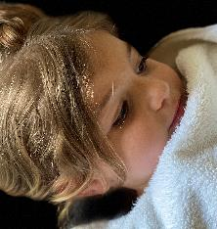
Vaccins contre le Sars-CoV-2 : Quand les vaccins seront-ils disponibles ?
Nécessité d’une production de masse, rapide…
et à prix abordable pour le monde entier
Production de vaccins à large échelle
technologie complexe
construire des usines
L’urgence COVID‐19 pousse les sociétés à commencer la production de masse de leur candidat vaccin avant même de savoir s’il sera efficace et bien toléré…
Quand peut‐on donc espérer disposer d’un vaccin contre la COVID‐19 ?
A moins de renoncer aux études ayant pour but de démontrer la sécurité et l’efficacité d’un vaccin sur un nombre suffisants de personnes, le délai souvent mentionné de 12‐18 mois (soit en 2021)
Références : InfoVac Suisse Mai 2020 & Nature | Vol 580 | 30 April 2020 | 577
Lurie N NEJM May 2020 https://www.nejm.org/doi/full/10.1056/NEJMp2005630?query=featured_home
19

